Slide 1
ОТЧЁТ
СЕКЦИЯ 2
«Проблематика развития малого бизнеса на базе закупочной деятельности»
СПИКЕР: Емельянов Антон Андреевич – Генеральный директор ОАО «ЕЭТП»
ДАТА: 21.04.2016

Slide 2
Проблематика развития малого бизнеса на базе закупочной деятельности

Slide 3
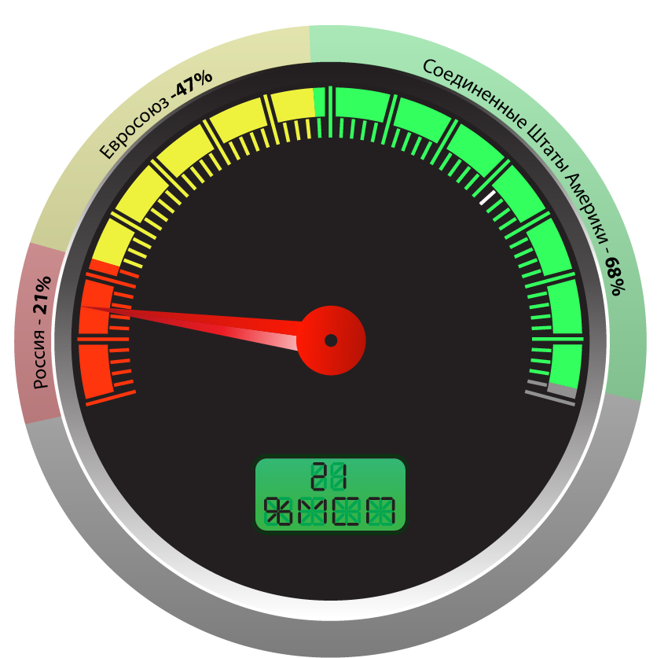
Сейчас или никогда
Доля малого предпринимательства в ВВП
Закупки государства и госкомпаний составляют порядка 30 трлн.руб. в год, из них 4,8 трлн.руб. – закупки для субъектов малого предпринимательства.
Низкий курс национальной валюты, как возможность эффективного импортозамещения.
Механизм прозрачности закупок: до 55% закупок проводятся в электронном виде и находятся в публичном доступе в ЕИС.

Slide 4
Сейчас или никогда
Структурная доля малого бизнеса в России пока не достигла показателей развития в странах-мировых экономических лидерах
Наиболее перспективными являются предприятия, работающие в сфере производства с высоким уровнем добавленной стоимости
Производство
Добавленная стоимость
Услуги
Торговля
Для развития экономики в целом необходимо развитие субъектов малого предпринимательства, в первую очередь – в сфере производства и инноваций

Slide 5
Исследования
Были проведены исследования проблем допуска субъектов малого и среднего предпринимательства к закупочной деятельности
Периметр исследования: малые и средние предприятия, участвующие в электронных закупочных процедурах
Метод исследования: анкетирование в электронной форме с возможностью выбора различных вариантов ответа и телефонный опрос
Срок проведения исследования: сентябрь 2015 года – февраль 2016 года
В исследовании приняли участие более 10,5 тысяч малых и средних предприятий

Slide 6
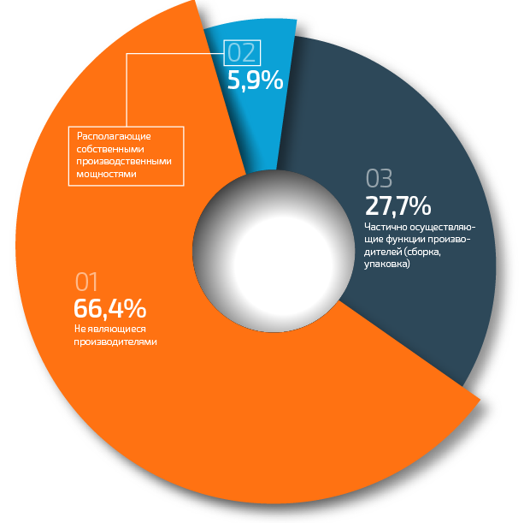
Результаты исследования. Структурная характеристика субъектов малого предпринимательства
Большинство российских малых предприятий не являются производителями
Всего 5,9% российских малых предприятий осуществляют полный цикл производства
Развитие экономики предполагает акцентирование мер поддержки на предприятиях-производителях и создании условий для формирования малым бизнесом парка собственных производительных мощностей

Slide 7
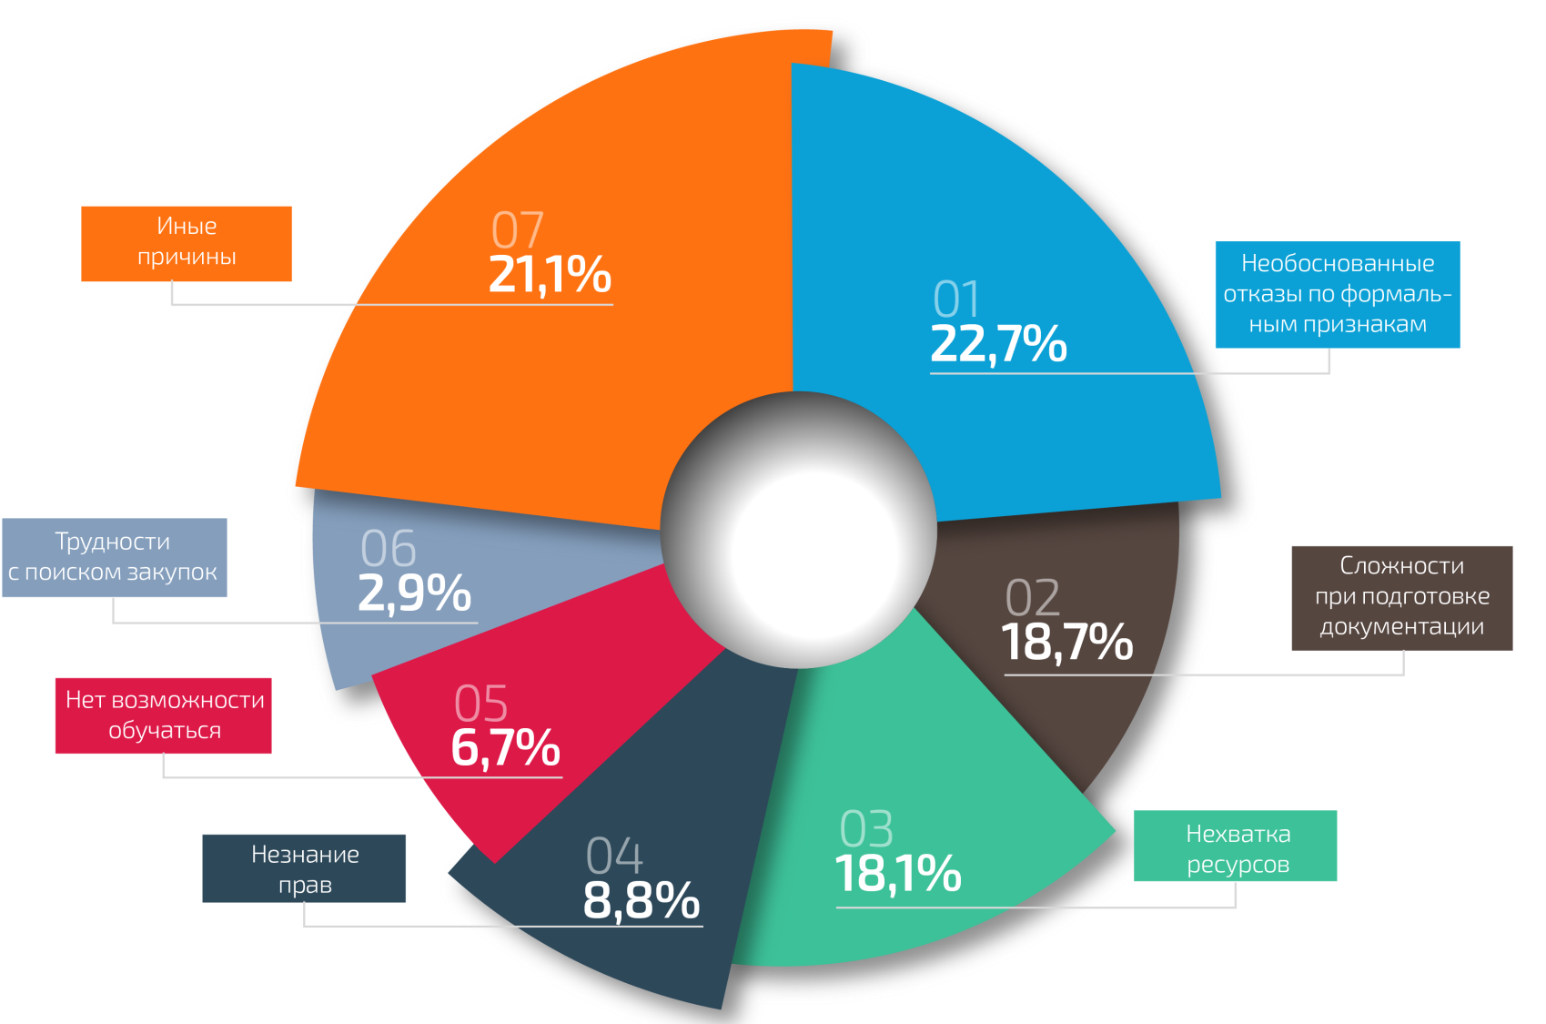
Результаты исследования Проблемы участия малого бизнеса в закупках
Объективными трудностями малого бизнеса при участии в закупках являются нехватка финансовых ресурсов и незнание законодательных преференций своего экономико-правового статуса

Slide 8
Основные выводы
Исполнение законодательных требований к заказчикам в части закупок у субъектов малого и среднего предпринимательства (квотирование) требует комплексной поддержки потенциальных поставщиков из числа малого бизнеса:
Доступность кредитования и минимизация финансовой нагрузки при исполнении закупок
Формирование механизмов доступа к производственным ресурсам
Возможность долгосрочного планирования спроса заказчиков
Комплексное решение проблем малых предприятий, занятых в сфере производства даст необходимый стимул для роста российской экономики

Slide 9
Темы к обсуждению
«Выращивание» поставщиков
Офсетные контракты как механизм доступного финансирования бизнеса
Меры концентрированной государственной поддержки:
Доступ производителей к технологиям и оборудованию
Датирование процентной ставки по кредитам для производственных предприятий
Страхование и гарантии по кредитам
Упрощение доступа к закупкам
Комплексная оценка деловой репутации поставщиков

